Slide 1
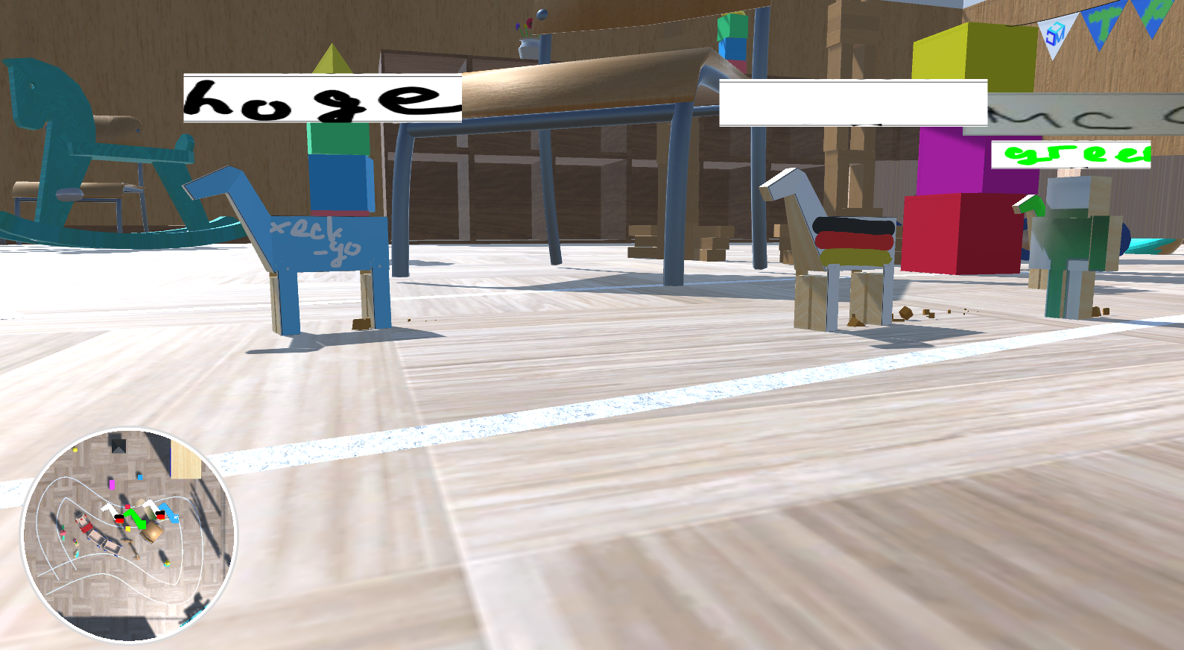
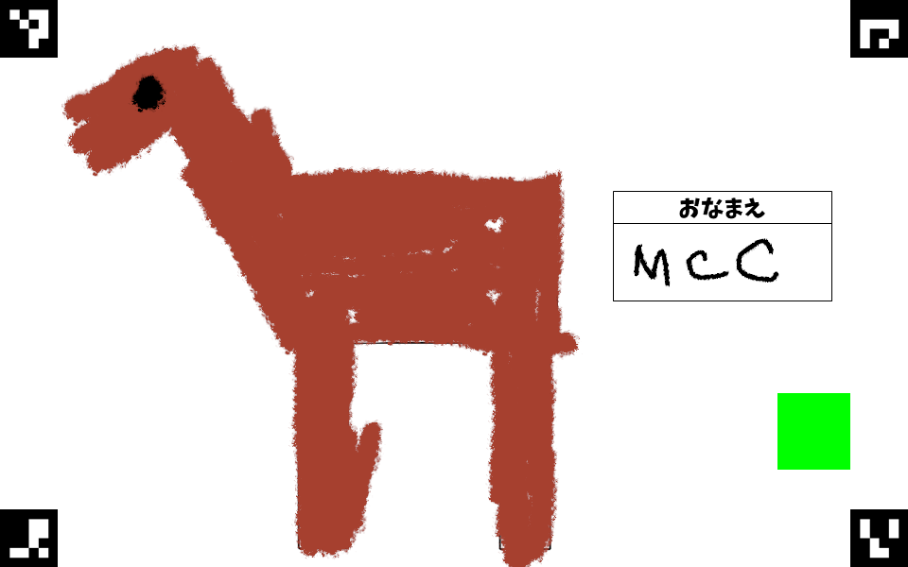
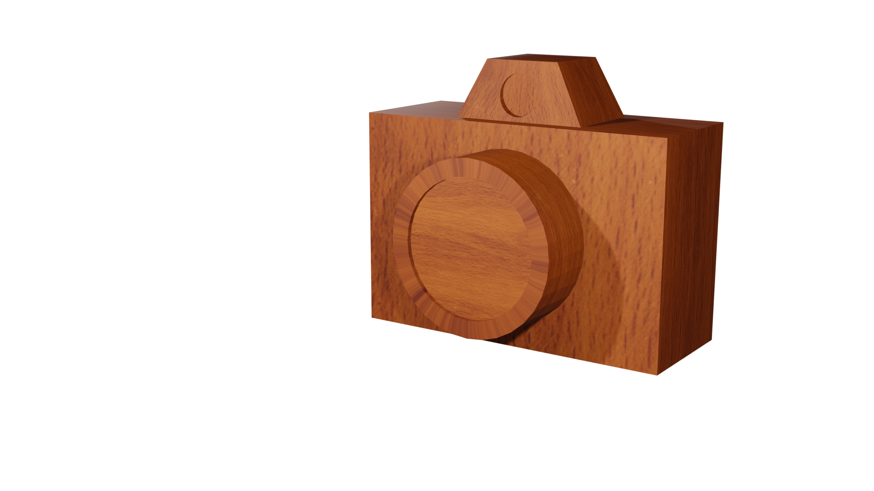
遊び方
3
1
カメラで
QRコードを
読み取ろう
k
2
ボタン連打でレース！
好きな用紙に
色を塗ろう
TUATMCC 2022

Slide 2

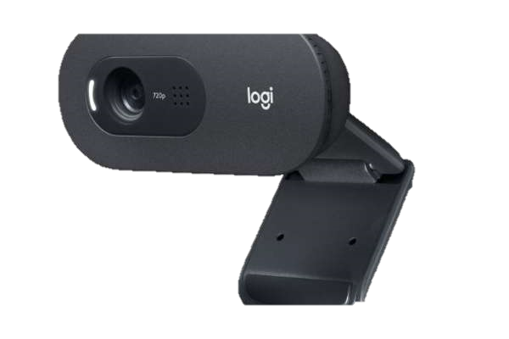
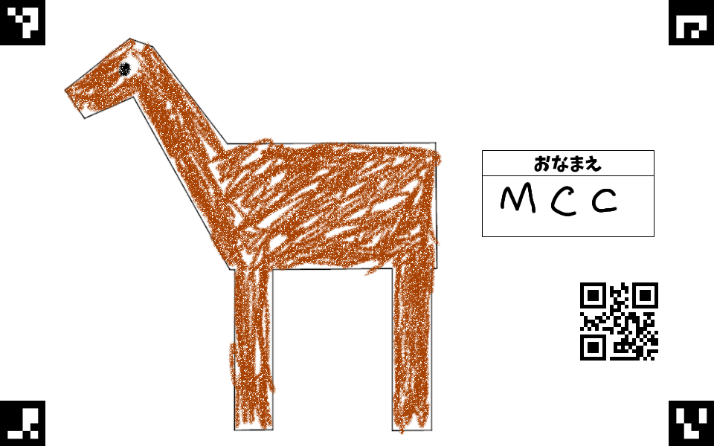
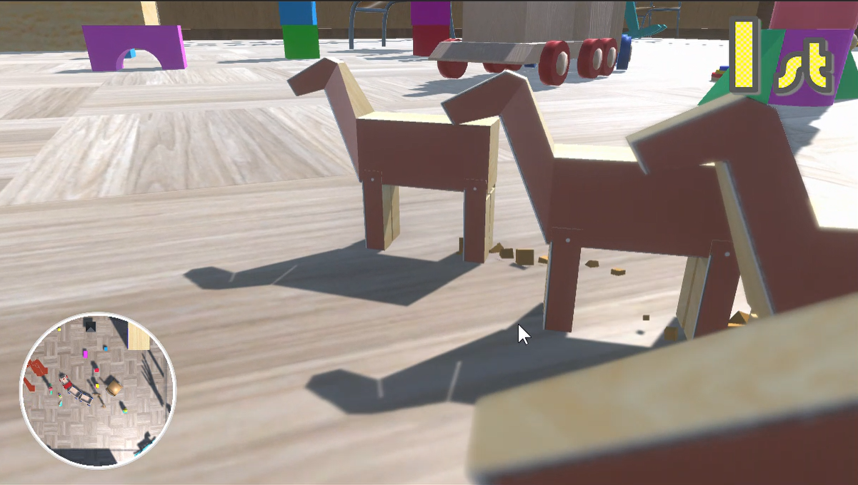
遊び方
TUATMCC 2022
困ったら近くの学生に質問してください
1 | 好きな用紙に色を 塗ろう
2 | カメラでQRコードを 読み取ろう
3 | ボタン連打で レースをしよう！

